Slide 1
En mi casa así como en el salón de clases
Autor: Arturo Rosas Rodríguez
Ciclo : 2021-2022
Escuela Colegio Agustín de Hipona
Asignatura Matemáticas IV - Clave 150
No. de Incorporación UNAM : 6877

Slide 2
Organización
En el salón de clase 18 alumnos y 7 en casa conectados en video-llamada meet, de manera sincrónica.
De forma asincrónica entrega de trabajos de clase , tareas y evaluaciones tipo examen.

Slide 3
TIC

Slide 4
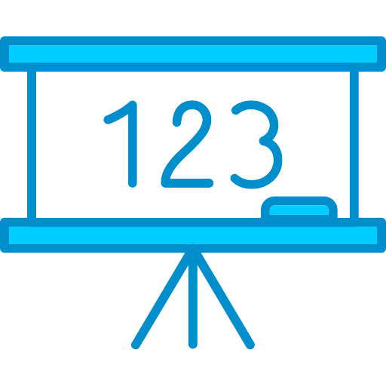
Materiales

Slide 5
Desarrollo
Intercambio de ideas
Comunicación asertiva entre profesor y alumnos
Realimentación en la solución de ejercicios y/o problemas

